Slide 1
短线王买卖实战细节
主讲老师 梁洁云
授课日期 2025 .11.17
投顾执业编码：A1120619060027
基金执业编码：A20250623004965

Slide 2
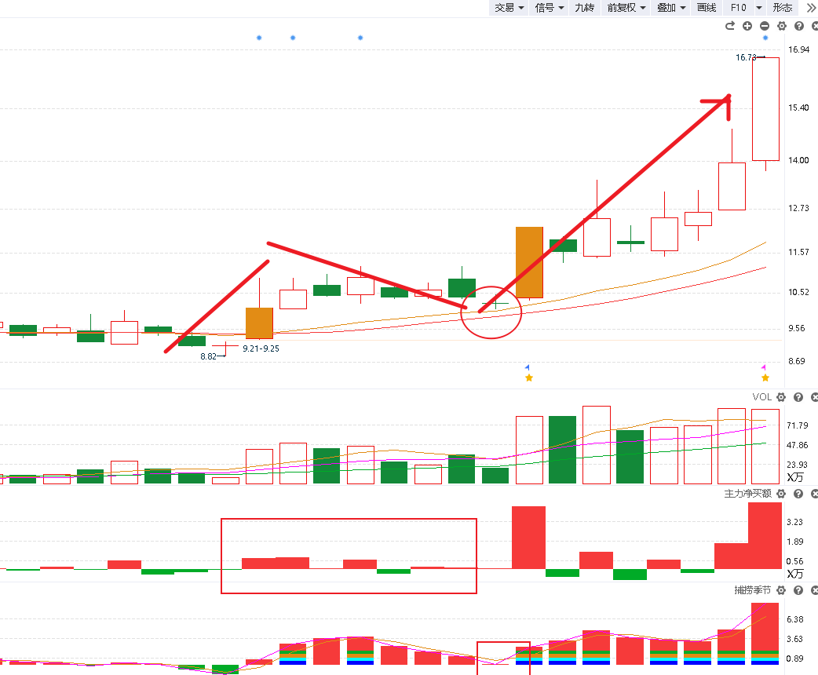
盈利模式回顾
盈利模式：上升回档
智能辅助线
上升趋势、下降趋势、横盘趋势
智能辅助线
趋势
炒股
三板斧
捕捞季节
主力净买额
主力追踪
强弱金叉
顶底背离
买卖点
资金
红肥绿瘦
回档低吸
风险提示:观点基于软件数据和理论模型分析，仅供参考，不构成买卖建议，股市有风险，投资需谨慎!

Slide 3
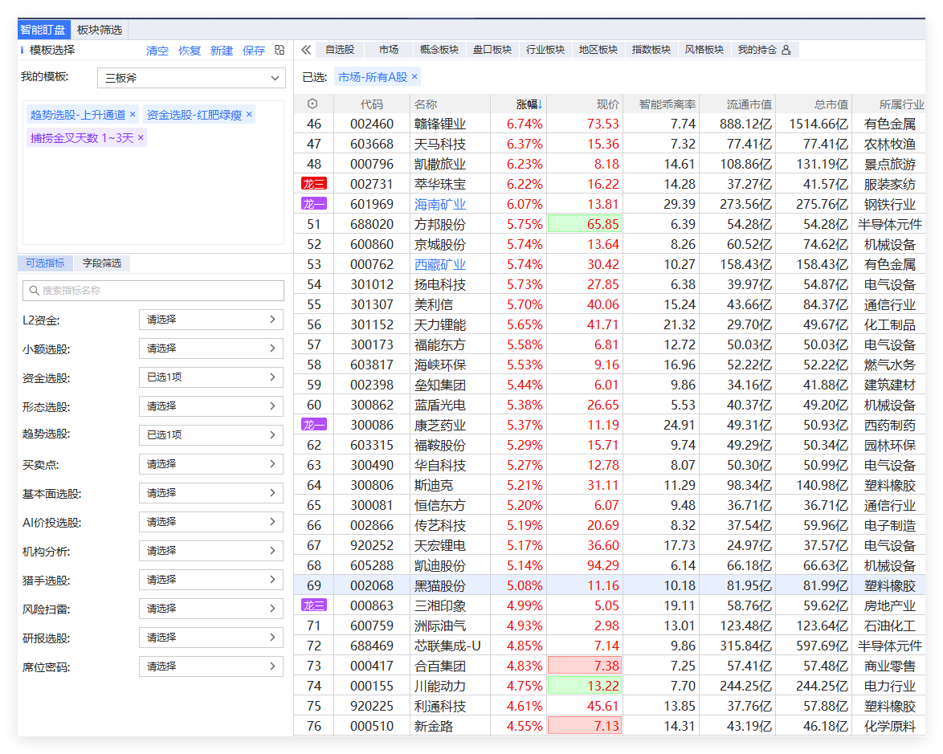
三板斧选股
符合三板斧盈利模式
当天涨幅2%-5%
选风口个股（化工、锂矿、锂电池）
选风格个股（低位、小票、游资票）

Slide 4
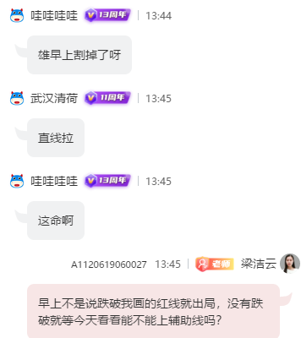
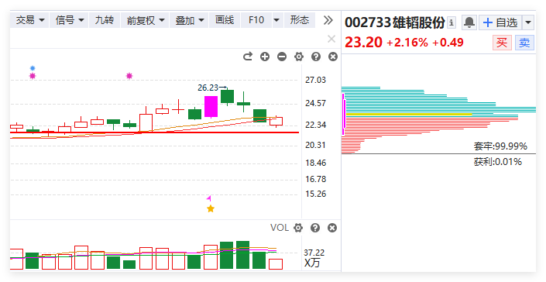
1、临界点（日k）

Slide 5
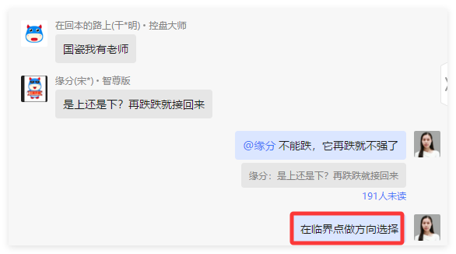
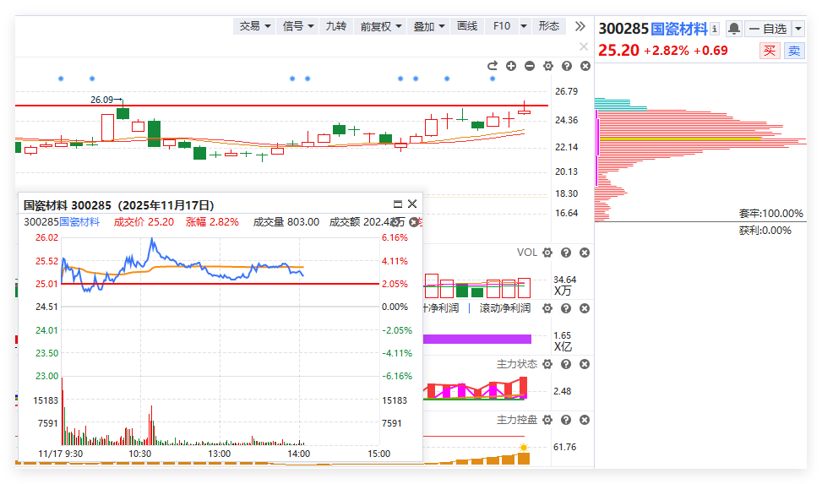
2、临界点（分时）

Slide 6
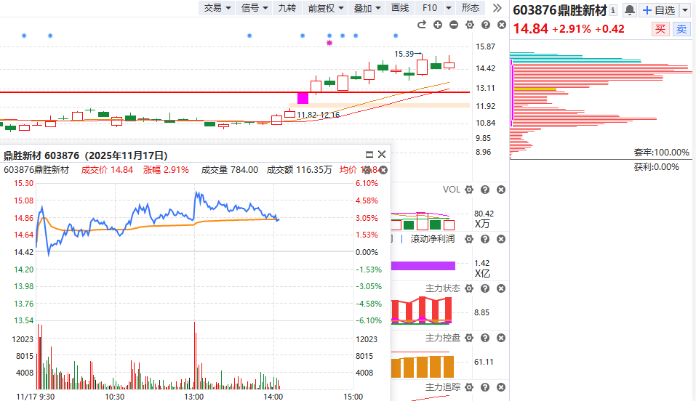
3、临界点（分时）

Slide 7
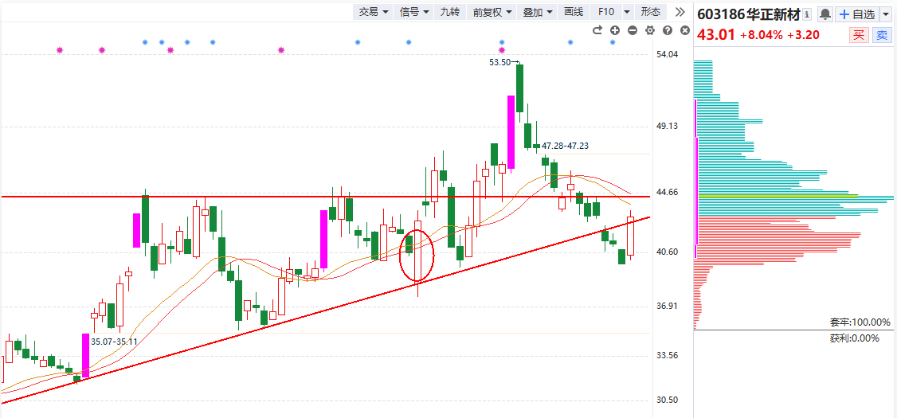
4、临界点（整理形态）

Slide 8
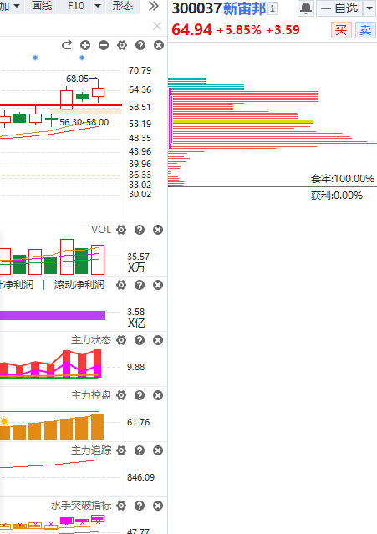
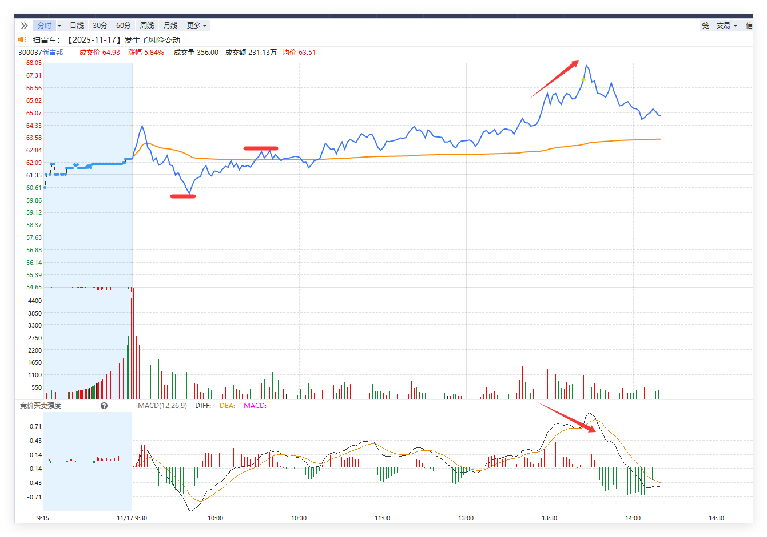
5、临界点（分时背离）

Slide 9
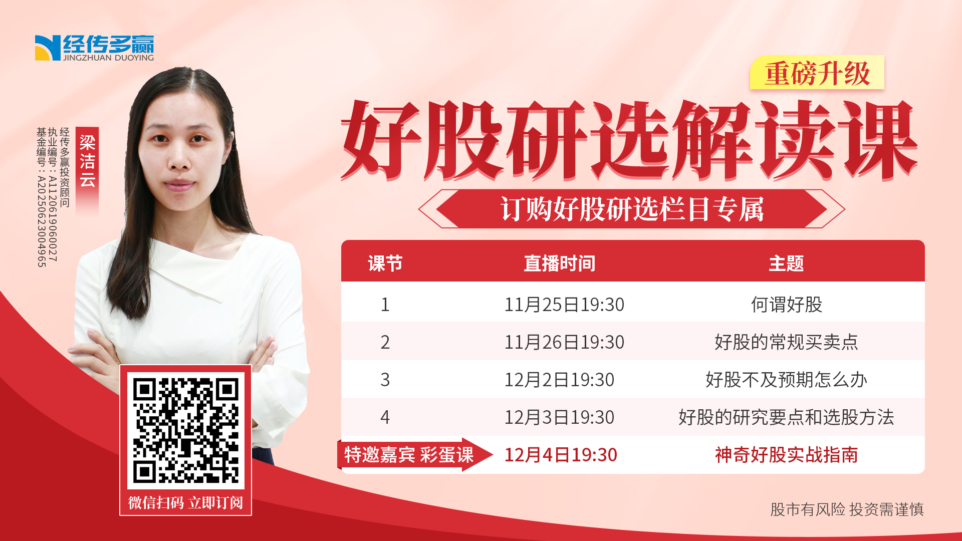
《好股研选》解读小班课

Slide 10
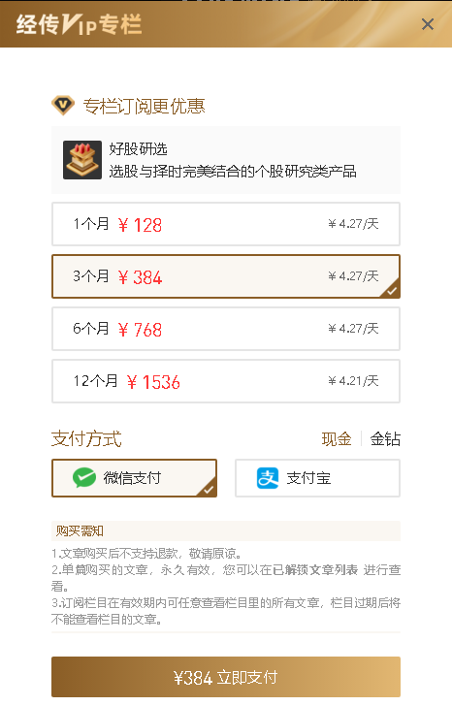
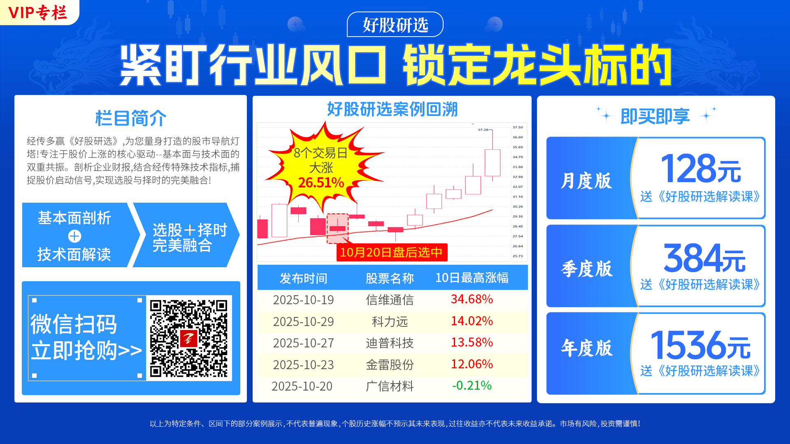
《好股研选》中线短线全覆盖

Slide 11

唯信自己相信的
我司所有工作人员均不允许推荐股票、不允许承诺收益、不允许代客理财、不允许合作分成、不允许私下收款，如您发现有任何违规行为，请立即拨打400-700-3809向我们举报!
风险提示:所有信息及观点均来源于公开信息及经传软件信号显示，仅供参考，不构成最终投资依据，软件作为辅助参考工具,无法承诺收益，投资者应正视市场风险，自主作出投资决策并自行承担投资风险。投资有风险，入市须谨慎!
Notes:
人永远赚不到ta认知以外的钱

